Slide 1

Lĩnh Vực Phát Triển Thẩm Mỹ
ỦY BAN NHÂN DÂN XÃ XUÂN HỒNG
TRƯỜNG MẦM NON XUÂN HỒNG B
Đề Tài
Bé làm Hoa tặng mẹ và bà nhân ngày 8-3
Độ tuổi:4-5 tuổi
Thời gian:25-30 phút
Người dạy :Phạm Thị Nhị

Slide 2
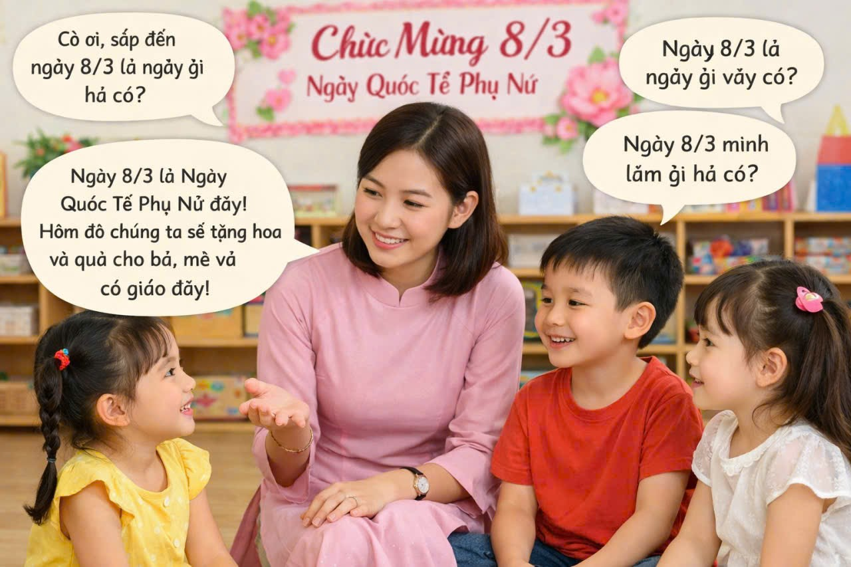
Hoạt Động:1
Ổn định tổ chức

Slide 3
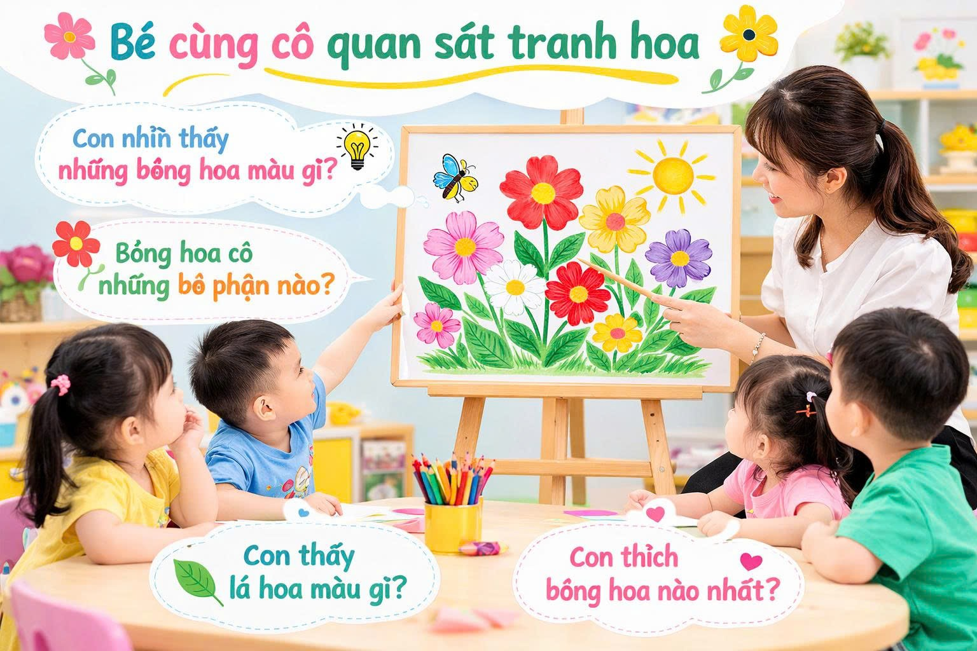
Hoạt động 2:Nôị dung

Slide 4
Trẻ thưc hiên

Slide 5
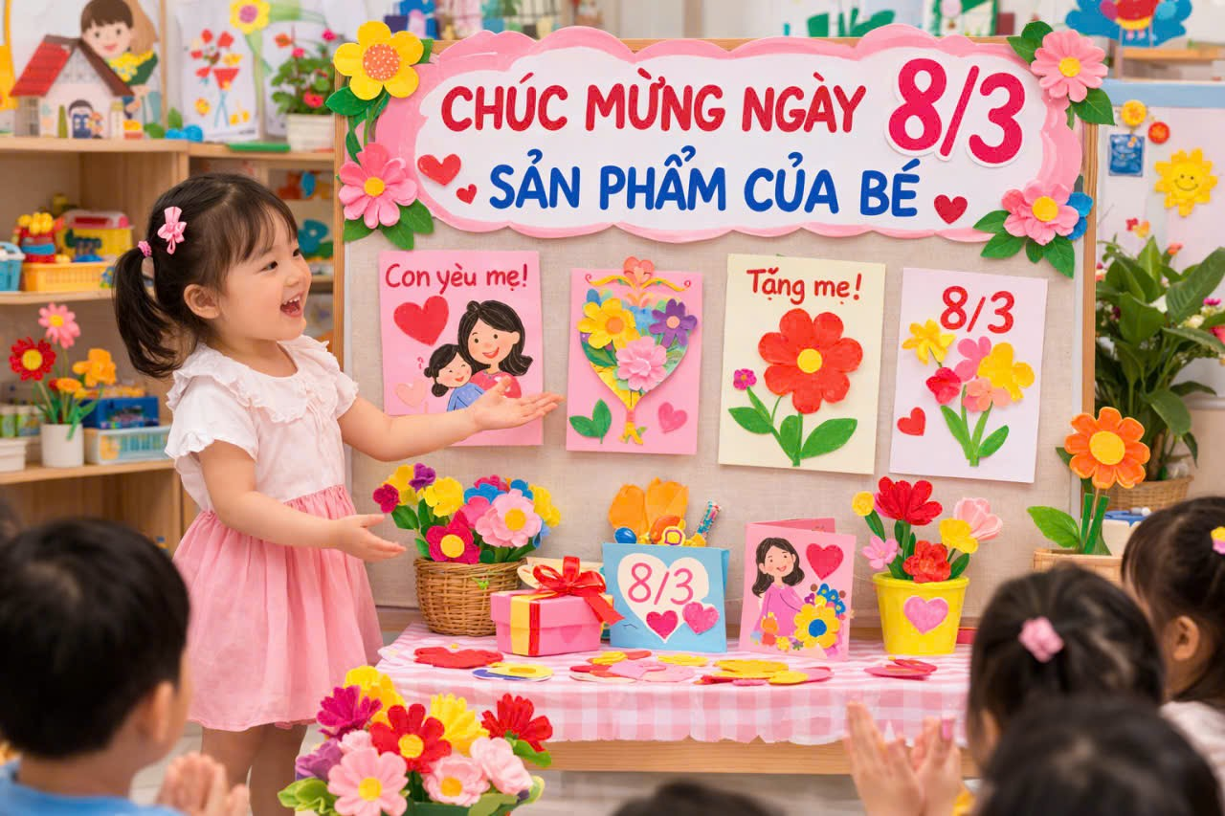
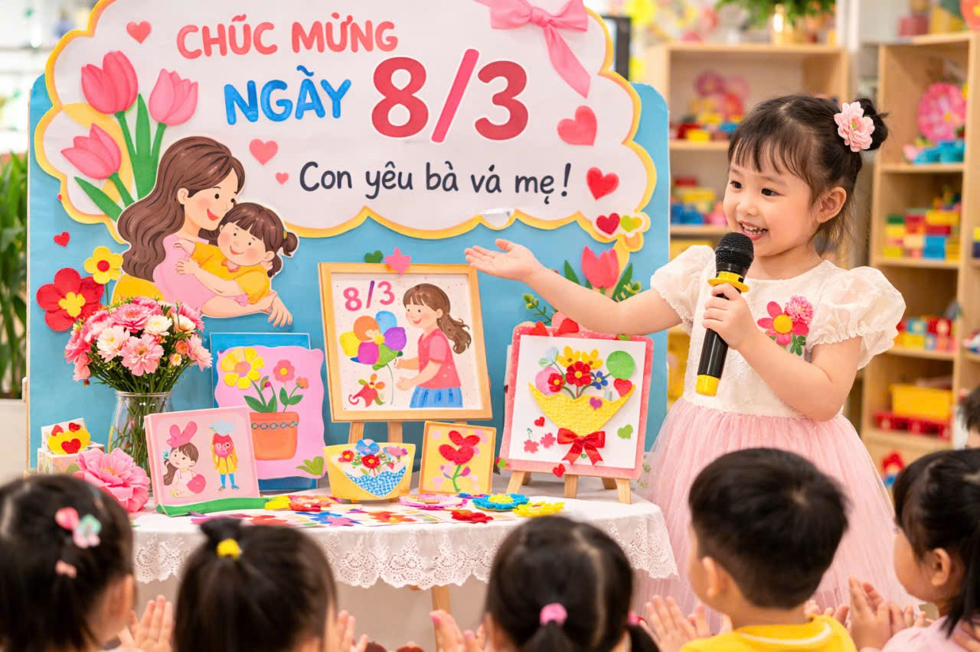
Trưng bày sản phẩm
Trẻ trung bày sản phẩm
Trẻ nhận xét bài của bạn.
Con có cảm nhận gì về tranh của bạn

Slide 6

Cô khái quát lại bài học.
Khen ngợi và động viên trẻ, và chuyển hoạt động

